Slide 1
Формирование речи посредством сказок, как одна из составляющих социализации воспитанников в интернатном учреждении.

Slide 2
Изменения в общественной жизни вносят свои коррективы в цели и задачи, стоящие перед воспитанием
Обусловлено это, необходимостью гуманизации педагогического процесса, развития у детей самостоятельности, творческой активности, организаторских навыков.
В исследованиях современных ученых по проблеме развития детской речи (С.Л. Рубинштейн, А.М. Леушина, Н.С. Карпинская) отмечается, что выразительность речи ребенка носит импульсивный характер, она еще не осознана ребенком. Яркие, живые интонации являются непосредственной реакцией ребенка на полученные от окружающей действительности впечатления. В иной ситуации, когда перед ним возникает задача выразительно прочитать, например стихотворение, рассказать сказку или пересказать какой-либо текст, наблюдается резкий спад эмоциональной выразительности. Это свидетельствует о том, что дети еще не умеют сознательно и преднамеренно пользоваться выразительными средствами речи. Отсюда следует вывод о необходимости целенаправленного обучения детей.

Slide 3
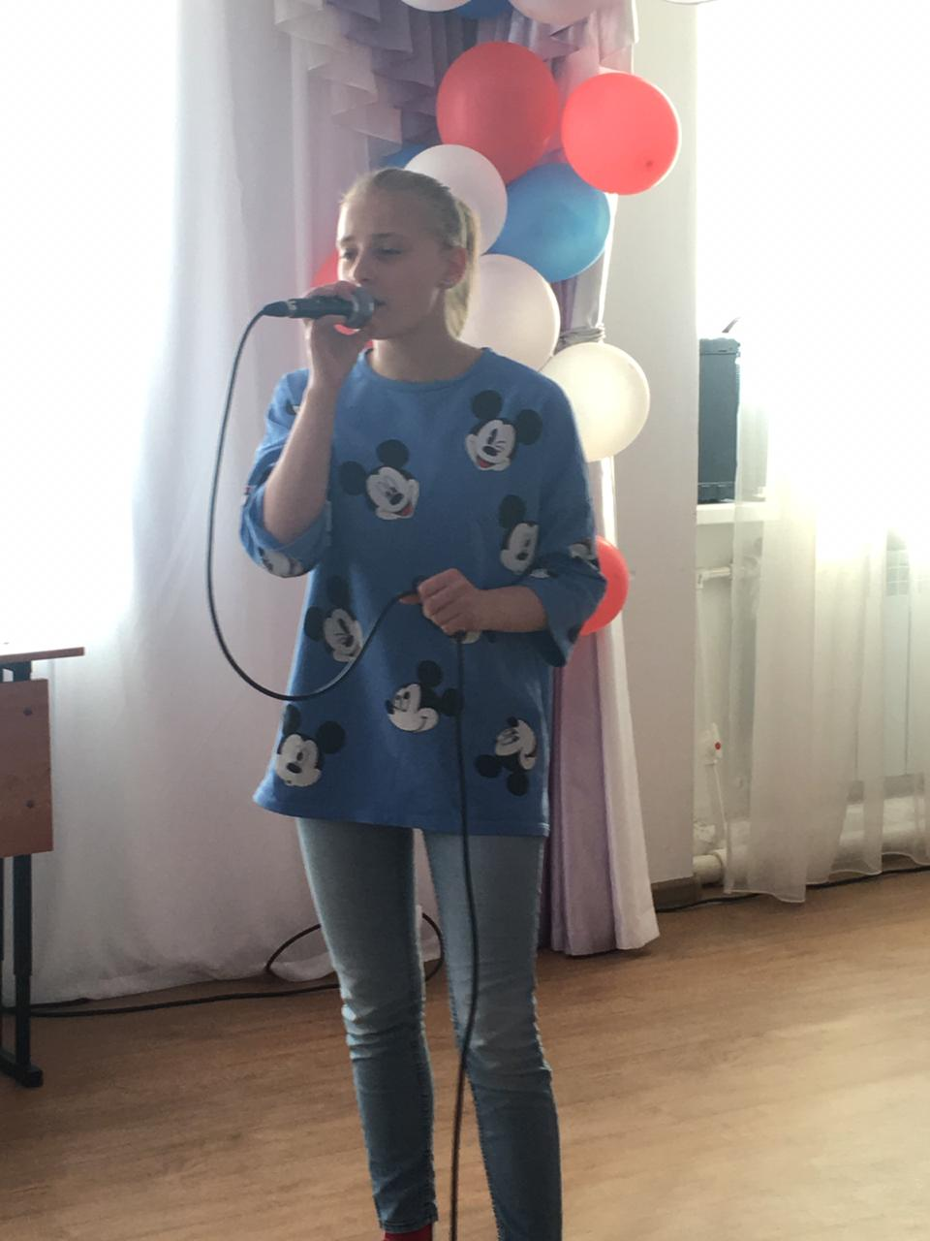
Речь - важное средство самовыражения ребенка. И, чтобы ребенок стал интересным собеседником и желаемым участником разных видов деятельности, ему необходимо научиться использовать средства речевой выразительности в игре, в общении с друзьями, взрослыми. Это придает детям уверенность в любой обстановке, потому, что они могут выразить свои мысли и чувства, показать свою творческую индивидуальность.

Slide 4
Гипотеза:
Использование волшебных сказок будет эффективным средством формирования выразительности речи у детей , если:
- построить систему знакомства со сказками.
- углублять понимание произведения в разных видах деятельности: изобразительной, речевой.
- использовать упражнения, направленные на развитие техники речи, интонационной выразительности.
Объект исследования:
Процесс формирования выразительности речи.
Предмет исследования:
Организация образовательного процесса, направленная на выразительность речи.

Slide 5
Цель:
Выявить эффективность использования волшебных сказок в процессе формирования выразительности речи у детей посредством сказок, как одна из составляющих социализации воспитанников в интернатном учреждении
Задачи:
1. Познакомить детей с волшебными русскими и якутскими народными сказками.
2. Научить детей воспринимать содержание сказок и выделять выразительные средства.
3. Формировать эмоциональное отношение к произведению.
4. Провести серию упражнений на развитие интонационной выразительности, дикции.
5. Вызвать желание участвовать в исполнении сказок по ролям в инсценировках.

Slide 6
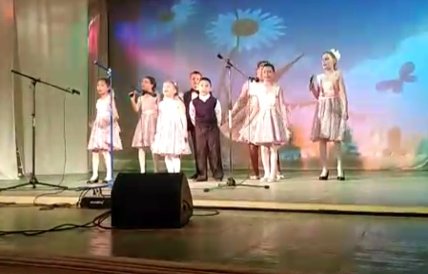
Виды детской деятельности:
1. Музыкальная деятельность.
2. Театрализованная деятельность.

Slide 7
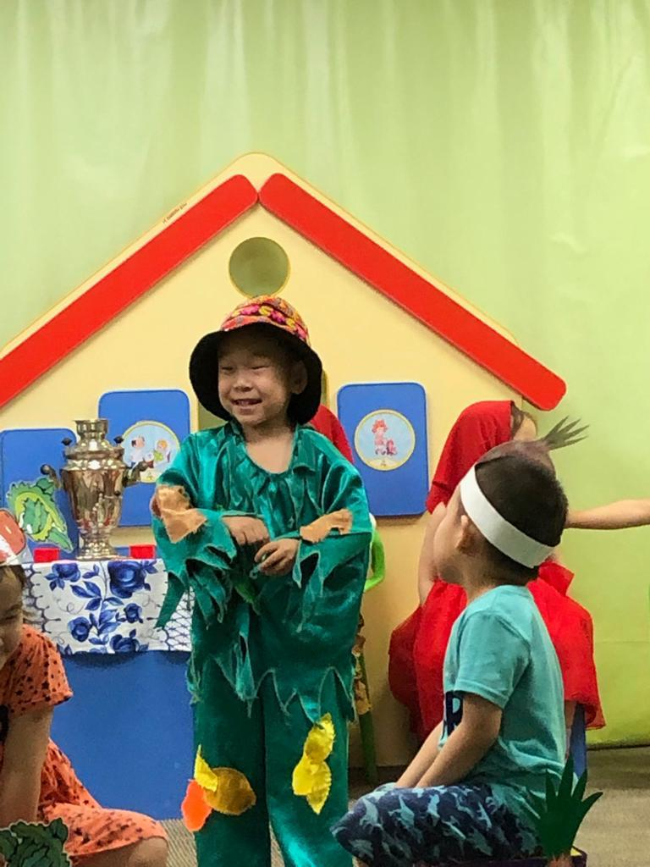
2. Театрализованная деятельность.

Slide 8
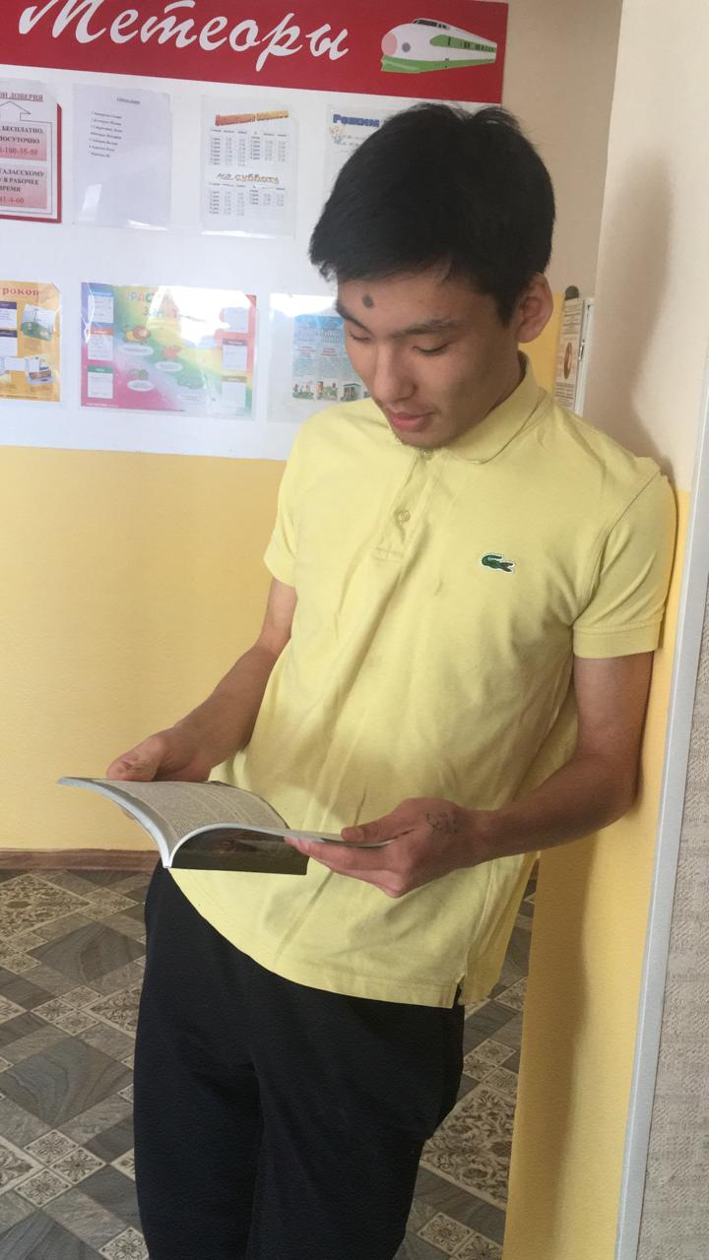
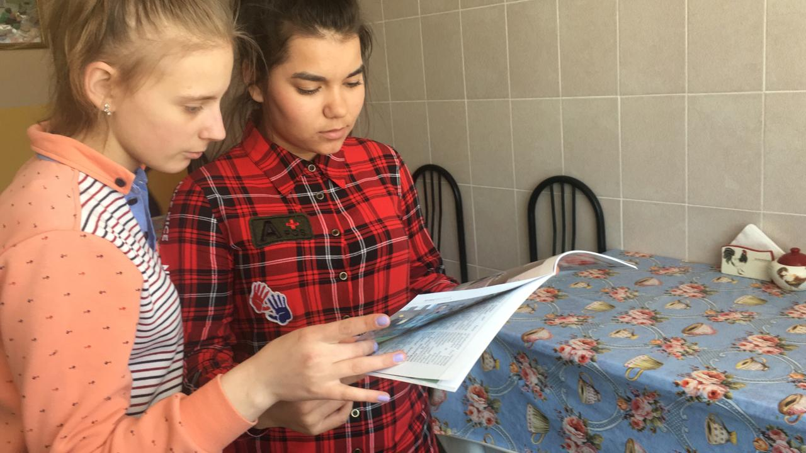
3. Ознакомление с художественной литературой

Slide 9
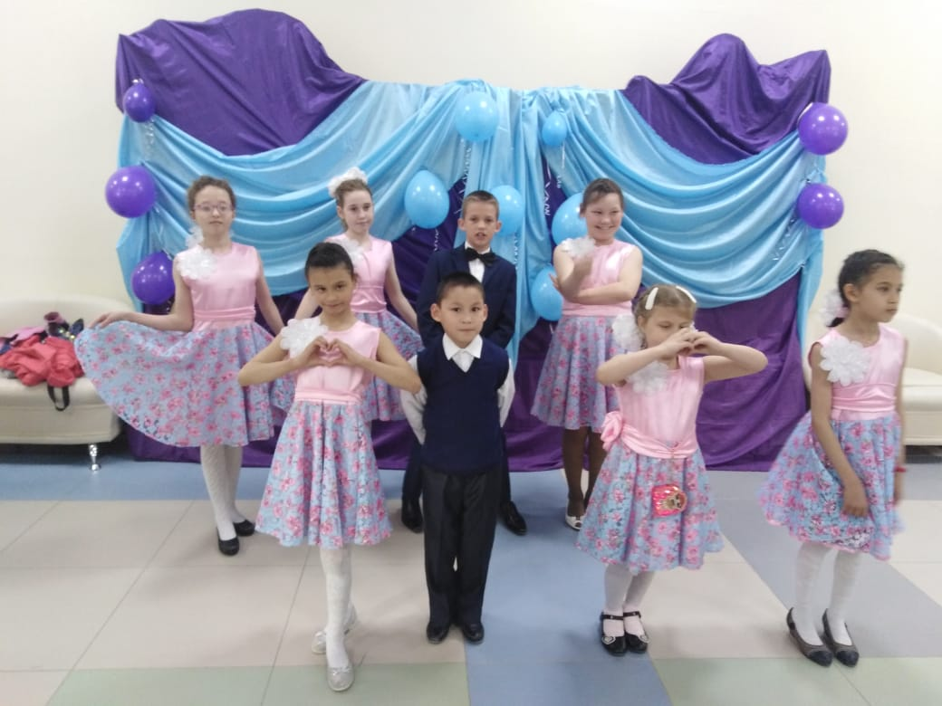
4. Речь и речевое развитие.

Slide 10
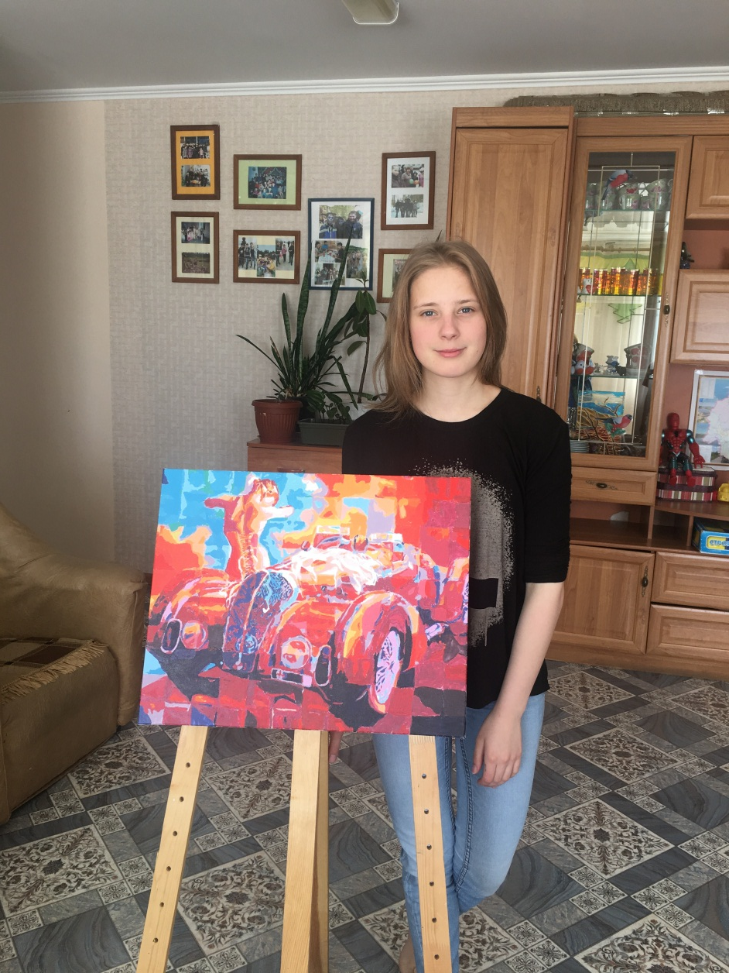
5. Изобразительное исскуство

Slide 11
Ожидаемые результаты:
1. Умение воспринимать содержание сказок и выделять
выразительные средства.
2. Выражение эмоционального отношения к произведению.
3. Умение передавать интонации просьбы, вопроса, заботливого, ласкового отношения.
4. Повышение активности, работоспособности.

